Slide 1
ПОМОГИ ПТИЦАМ
Автор : Зинченко Галина Викторовна
педагог МБДОУ Ризоватовского д/сада
Починковского района, Нижегородской области.
2019г.

Slide 2

02.12.2019г. в Ризоватовском детском саду стартовала
акция: «Помоги птицам»
Цель акции: познакомить детей с зимующими
птицами, с условиями их проживания в зимнее время года.
Задачи: 1. Закрепить знания детей о птицах
(их внешнем облике) зимующих в родном селе.
2. Воспитывать в детях чувство ответственности;
бережное отношение к птицам, любовь к окружающему.
3. Приобщать родителей к совместной деятельности
с детьми.

Slide 3
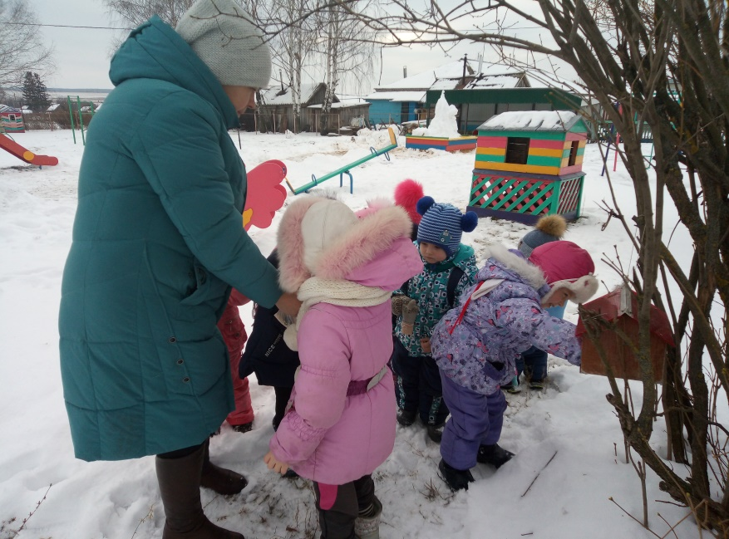
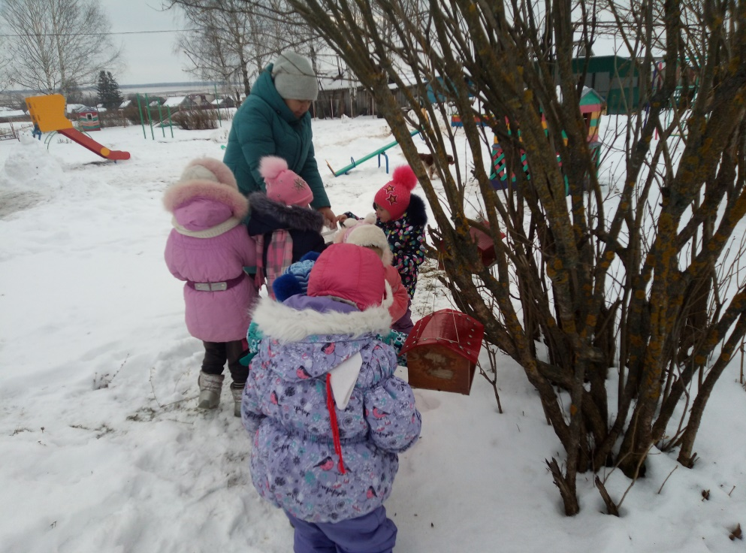
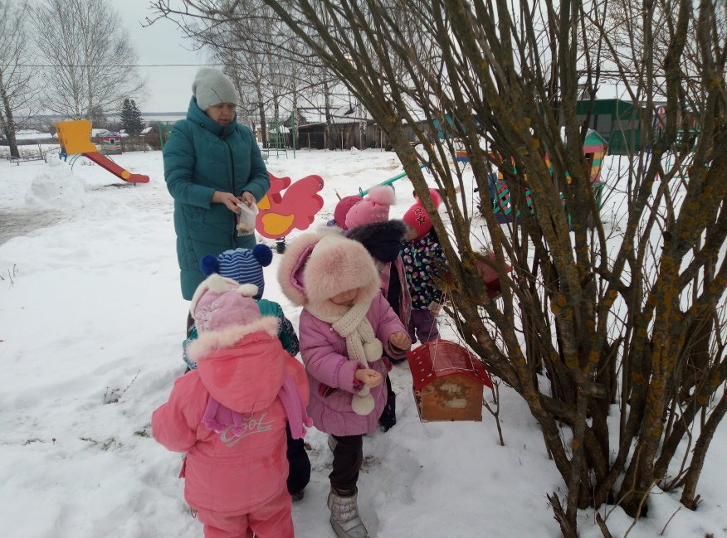
ЧИРИК – ЧИК – ЧИК, ЧИРИК – ЧИК – ЧИК ВСЕМ НУЖНЫ ДРУЗЬЯ, ЧИРИК – ЧИК - ЧИК ДАЖЕ ВОРОБЬЯМ, С НИМ МЫ ДЕЛИМСЯ ОБЕДОМ. КАК ПОЛОЖЕНО ДРУЗЬЯМ

Slide 4
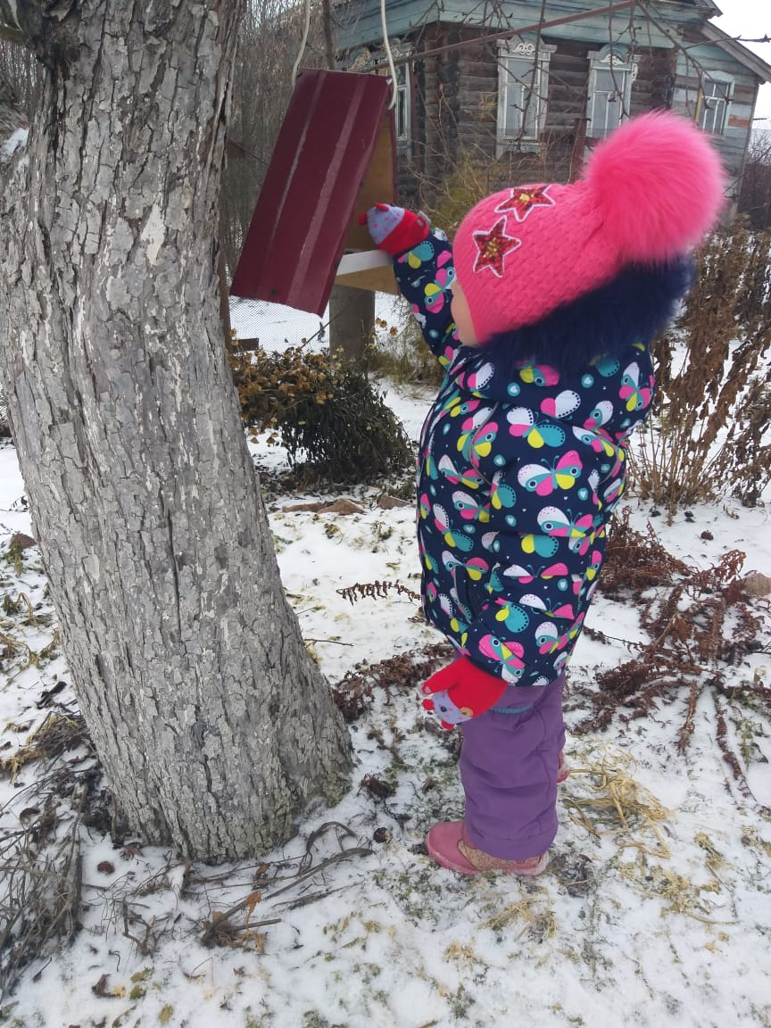
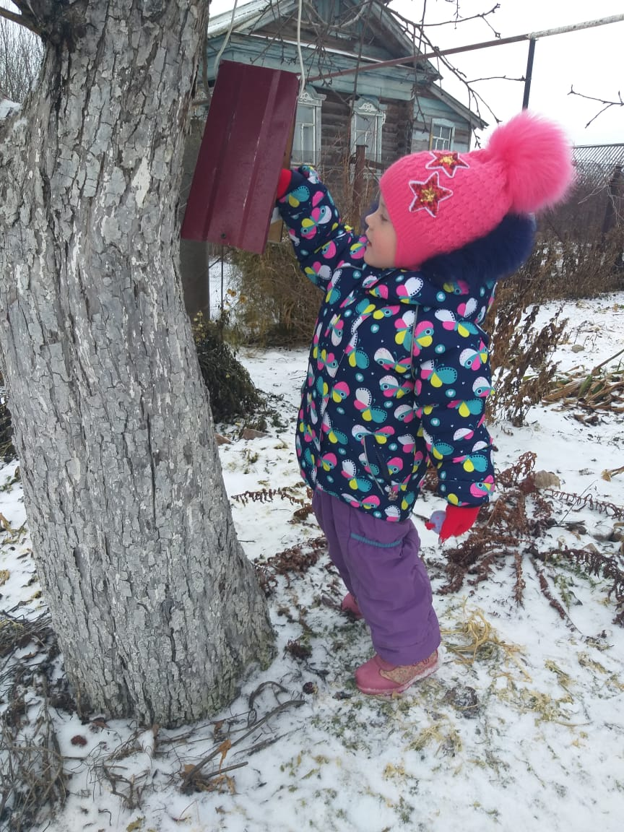

Семья архиповой лизы – 2 г

Slide 5
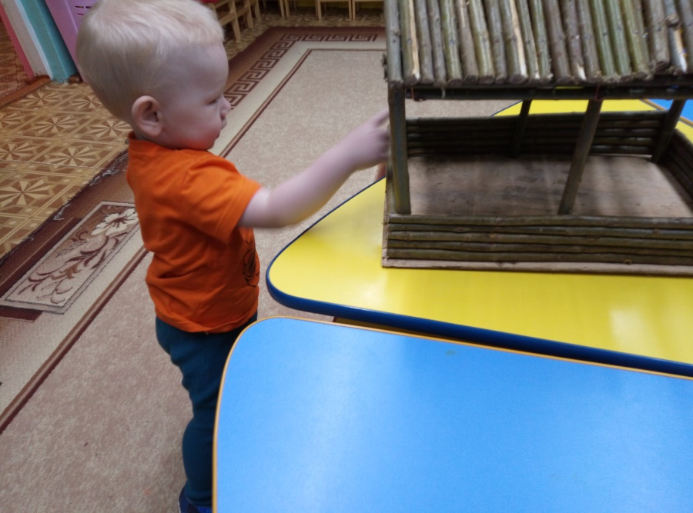
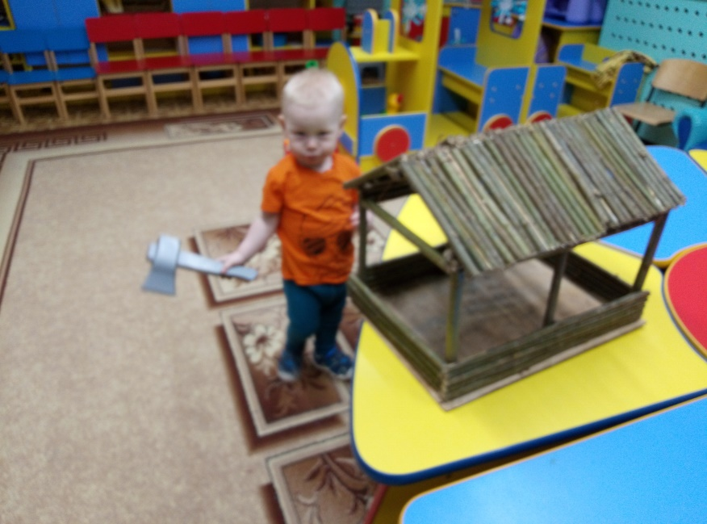
Семья Зуева Матвея – 1,5г.
Папа может, папа может,
ну а если что ….
я поправлю, починю !!!

Slide 6
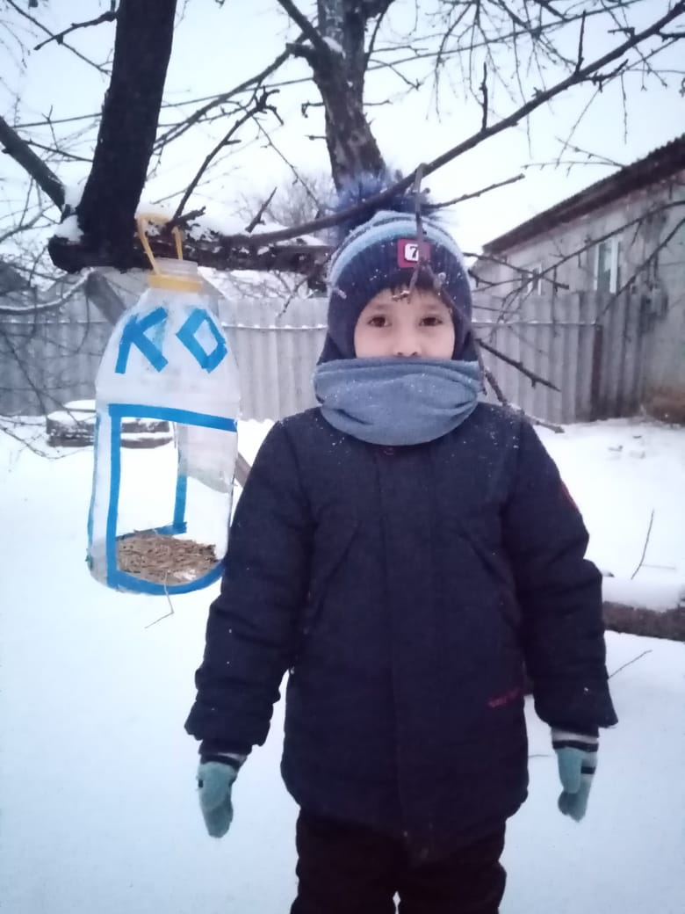

Семья Кайкина Азата – 5,6 лет

Slide 7
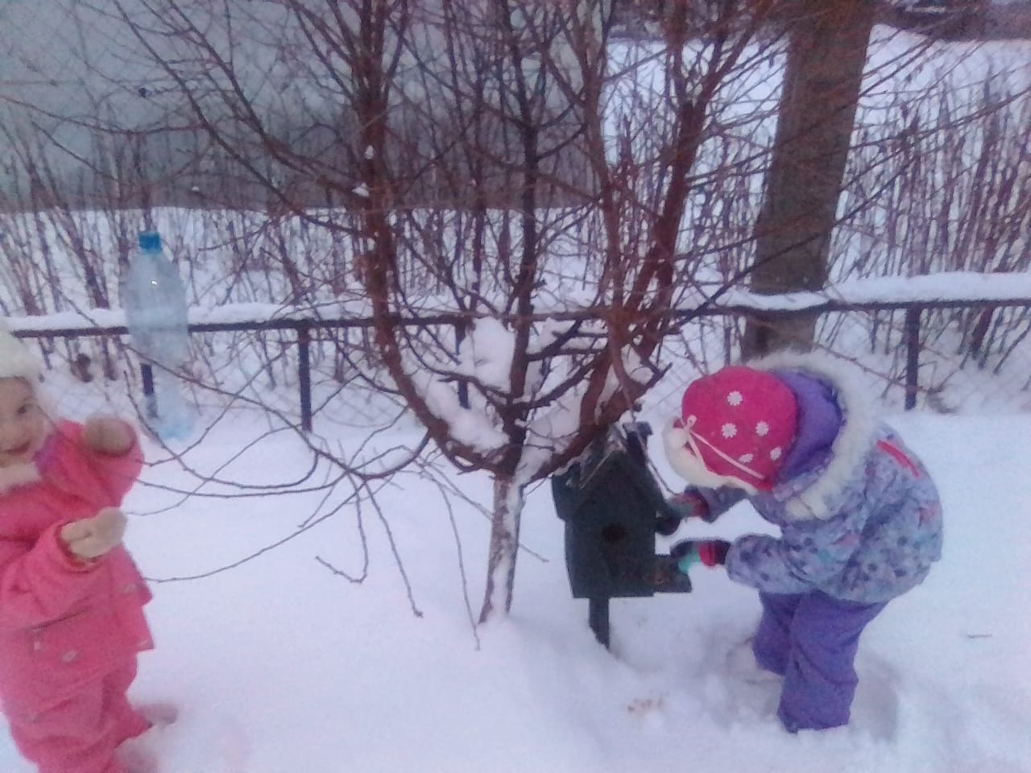

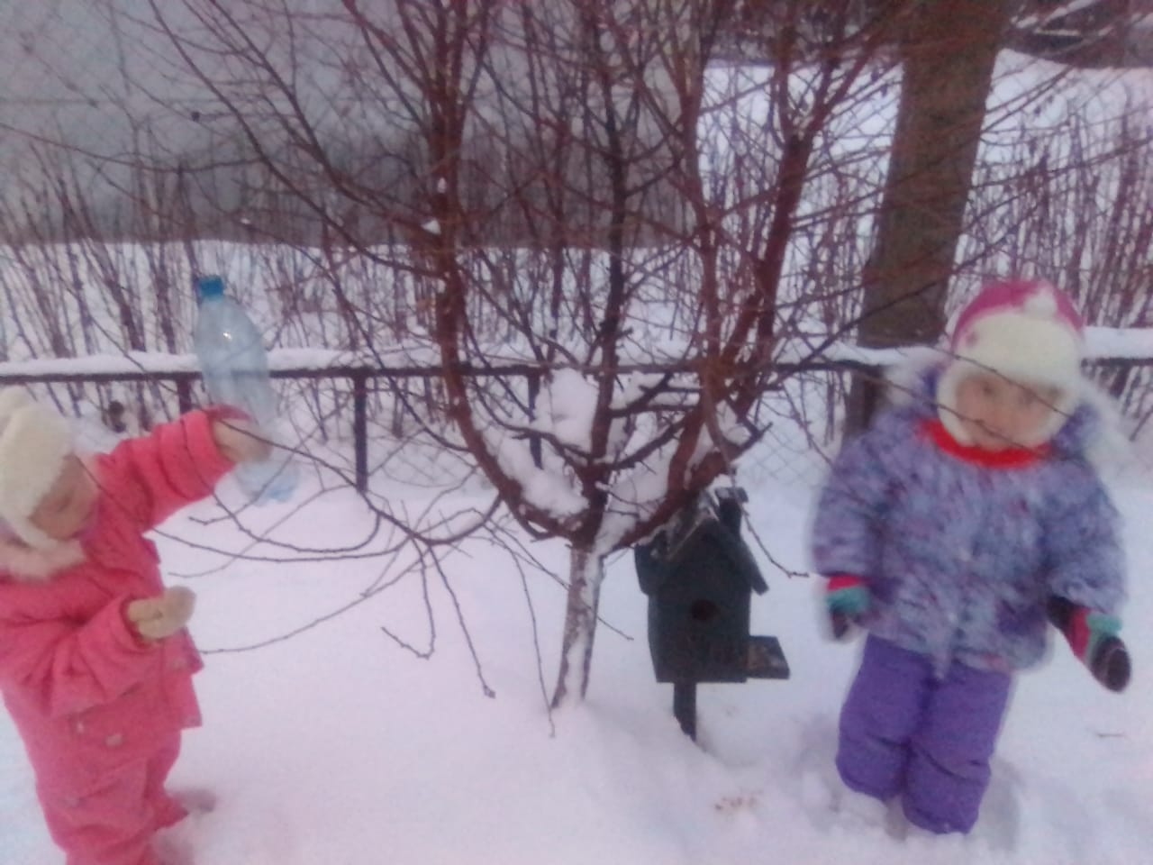

семья Чурбановых Иры и Юли

Slide 8
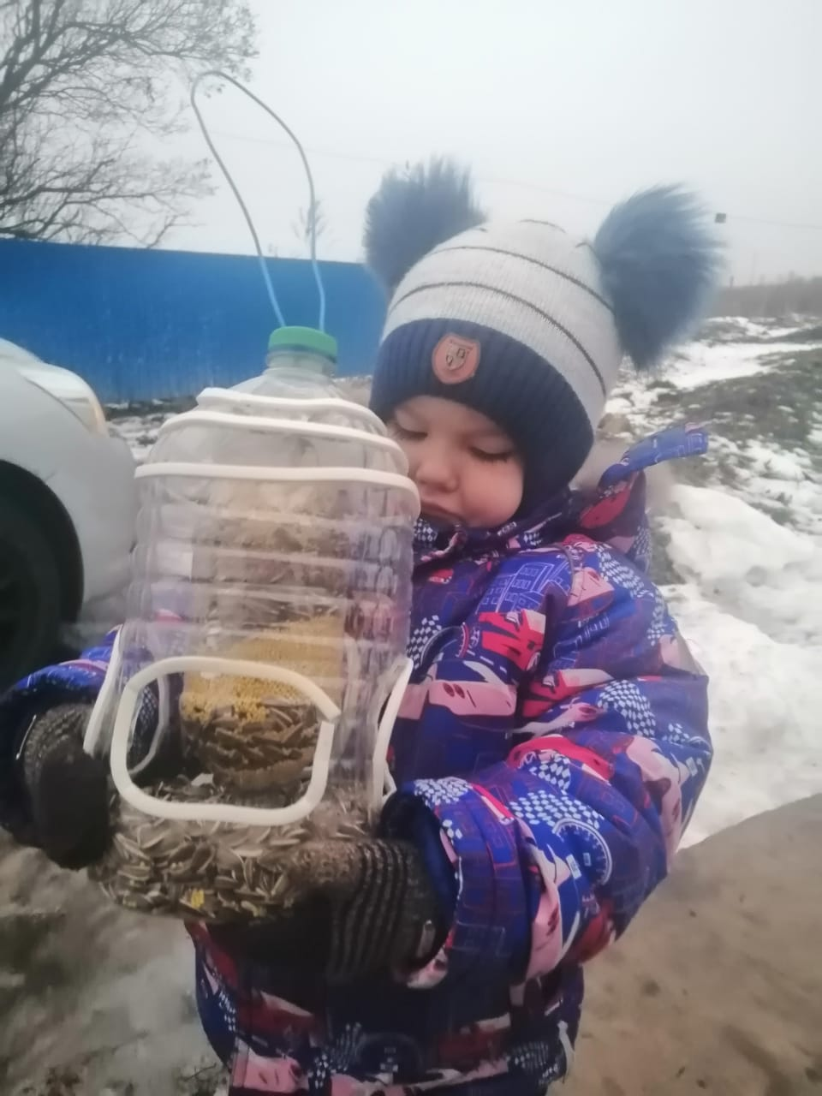
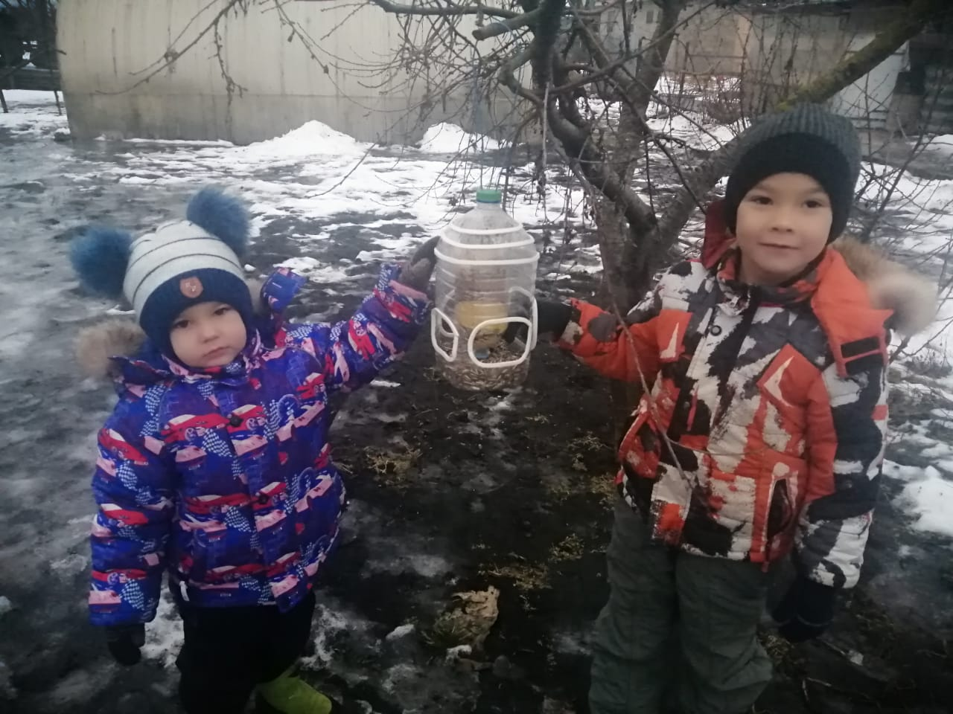
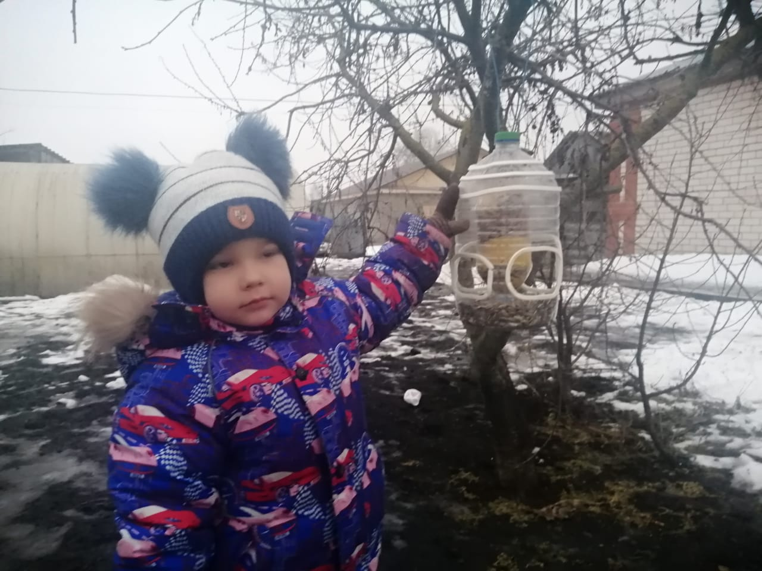
Что мне снег, что мне зной, если рядом брат со мной
Семья Пешкова Святослава – 3 г.

Slide 9
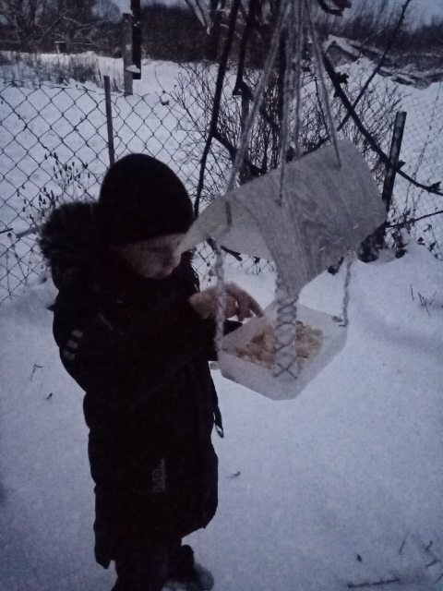
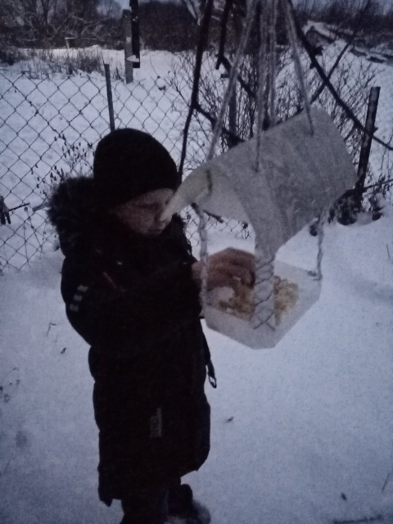
Семья Аршинова Тимофея- 6 лет
Птичек не забуду, помогать им буду!

Slide 10

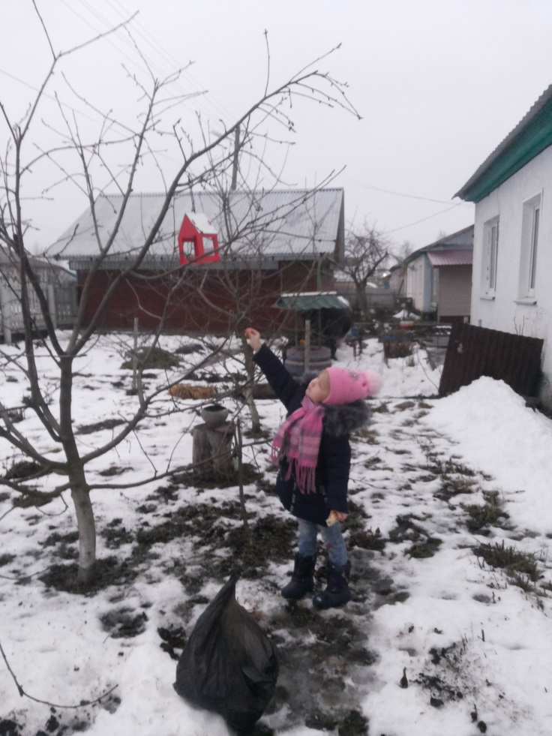
Семья Гусевой ксюши – 5лет

Slide 11
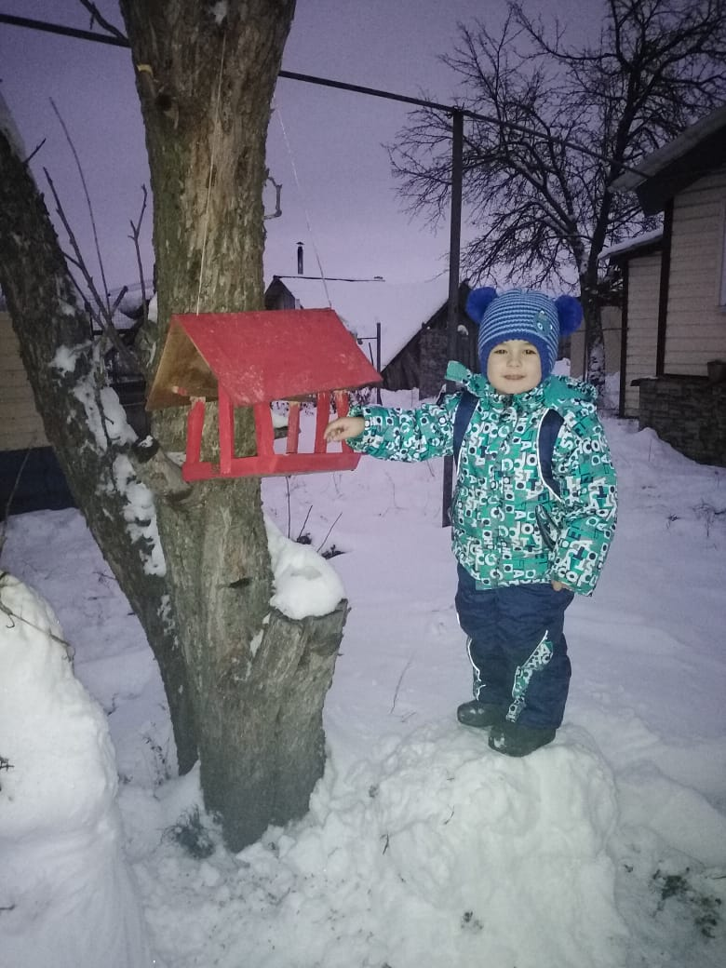
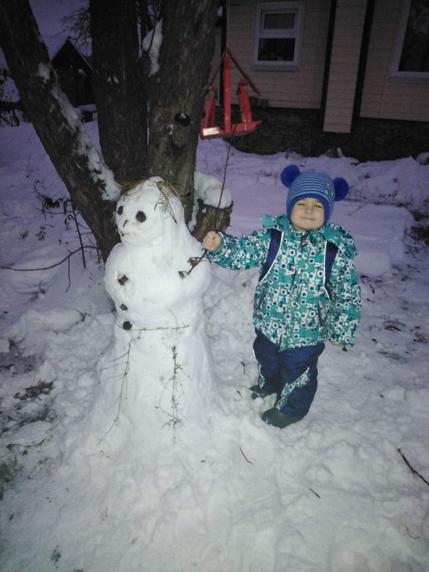
Мне не нужно не игрушек ,ни цветных карандашей, потому что, у кормушки поселился воробей
Семья Горшенкова Димы – 3,8 лет

Slide 12
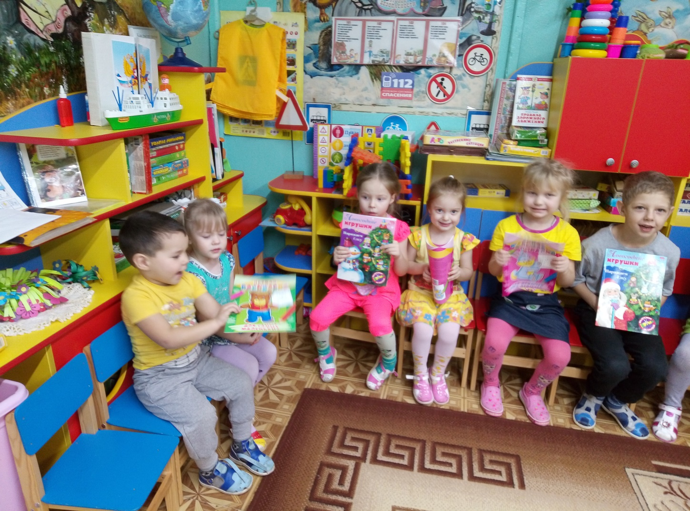
приз за усердие и находчивость

Slide 13
КОНЕЦ
Информационные источники
источник шаблона:
Сайт http://linda6035.ucoz.ru/
СПАСИБО ЗА ВНИМАНИЕ!

